Slide 1

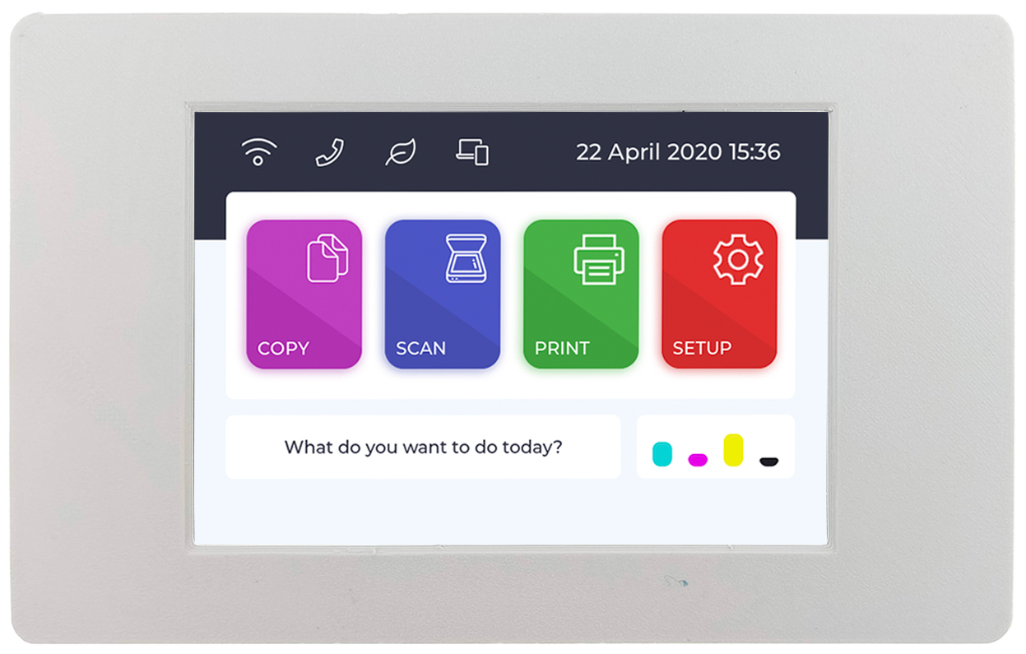

การแสดงภาพเคลื่อนไหว
แสดงภาพอนิเมชั่นด้วยไฟล์ GIF

Slide 2

ขั้นตอนการเตรียมไฟล์
ออกแบบและ Export อนิเมชั่น .gif
ลดขนาด & ครอบตัดเฉพาะส่วนสำคัญ
แปลงเป็นไฟล์ .c
ezgif.com
lvgl.io/tools/imageconverter

Slide 3
แก้ไขการตั้งค่า LVGL
แก้ไขไฟล์ lv_conf.h
/*Size of the memory available for `lv_mem_alloc()` in bytes (>= 2kB)*/
#define LV_MEM_SIZE (156U * 1024U) /*[bytes]*/
/*GIF decoder library*/
#define LV_USE_GIF 1

Slide 4
คำสั่งที่เกี่ยวข้อง
lv_gif_create(); // สร้าง Widget แสดงภาพ GIF
lv_gif_set_src(); // กำหนดที่อยู่ไฟล์ GIF
lv_obj_align(); // จัดตำแหน่งการแสดงผลบนหน้าจอ

Slide 5






ติดต่อสอบถามเพิ่มเติม
www.ArtronShop.co.th
contact@atronshop.co.th
@artronshop
ArtronShop

